Slide 1

Подростки: проблемы и их решения.

Slide 2

Если дети живут в обстановке критики,
они учатся критиковать и осуждать других людей.
Если дети живут в обстановке вражды и злобы,
они учатся быть злыми, учатся драться.
Если дети живут среди насмешек,
они становятся нерешительными и излишне скромными.
Если дети живут в обстановке стыда и смущения,
чувство собственного достоинства уступает месту чувства вины.
Дороти Нолт

Slide 3
Для того чтобы ребёнок желал общаться с родителями, необходимо помнить, что основой общения родителей с детьми являются шесть принципов, которые можно записать в виде рецепта. Этот рецепт может стать основным законом воспитания детей в семье. Его содержание примерно такое: взять принятие, добавить к нему признание, смешать с определённым количеством родительской любви и доступности, добавить собственной ответственности, приправленной любящим родительским авторитетом.

Slide 4
Самым веским принципом является принцип принятия ребёнка.
Принятие ребёнка – это проявление такой родительской любви, когда ребёнок понимает, что его любят несмотря ни на что. Принять ребёнка – значит любить его не за отметку в дневнике или убранную без напоминания постель, а за сам факт существования его в этом мире.
В основе настоящего, или истинного, принятия лежит значимость ребёнка.
Значимость ребёнка – это признание его значительности в существовании семьи.

Slide 5
Признание ребёнка – это сохранение у ребёнка чувства собственного достоинства и уверенности в себе, в своих силах. Со стороны родителей – это безграничная вера в то, что ребёнок, которому они подарили жизнь, оправдает их ожидания. Если родители признают значимость своего ребёнка, то они стараются подчёркивать его достоинства, поздравляют с каждым, пусть маленьким, успехом, ободряют и поддерживают в минуты жизненных трудностей. Ребёнок должен чувствовать, что родители стараются понять все его поступки, даже неправильные, но при этом они ему не угрожают, не требуют немедленного покаяния и осознания своей вины, а вместе с ним пытаются понять, что побудило совершить такой поступок и так можно избежать подобных ситуаций в дальнейшем. Признание – это в какой-то мере и терпение родителей. Терпение, заключающееся не в том, чтобы терпеть поступки ребёнка и закрывать на них глаза, а в том, чтобы давать ребёнку время почувствовать и осознать совершённое им, и в поддержке отца и матери.

Slide 6
Значимым и важным принципом является принцип доступности.
Быть доступным – это значит в любую минуту найти в себе силы отложить все свои дела, свою работу, чтобы пообщаться с ребенком. Нельзя отмахиваться, откладывая общение на «потом».
Однако родители должны помнить, что проводить время с собственным ребенком – это не значит без конца читать мораль или делать с ним уроки. Это значит помочь ему пережить какие-то страдания, поговорить и обсудить их вовремя.
Только имея в родительском арсенале принятие, признание, любовь можно формировать у ребенка такие качества, как ответственность, самодисциплину, осознанную способность к ограничениям.

Slide 7

Современные подростки заметно отличаются от тех, что были 10 лет назад. Сегодня они погружены в комедийные шоу, общаются в «Контакте», не расстаются с мобильниками и плеерами. Как же сейчас они проводят время? С какими проблемами сталкиваются?

Slide 8
Сегодня многим подростки кажутся ужасными, невоспитанными.
Подростковый возраст - один из самых сложных этапов в жизни человека. Он таит в себе целый ряд проблем и огромные возможности для дальнейшего развития. В этот период происходит активное становление личности. Представители старшего поколения любят говорить: «Ну и молодёжь пошла!» На самом деле не бывает хороших или плохих молодых людей, просто они другие.

Slide 9
А что их делает другими?
Прежде всего социокультурная среда, в которой они растут.
Сегодня это телевидение и Интернет…
Современные подростки более информированы , обо всём наслышаны. У них широкий кругозор.
Это связано с формированием единого информационного пространства. Однако эти знания не глубоки. Большинство подростков не проводят время за книгами. Они растут перед мелькающими картинками телевизора И не готовы к углубленному постижению предметов.

Slide 10
У современной молодёжи клиповое мышление. Хотят сразу получить яркую картинку, короткую информацию, не вдаваясь в подробности. Поверхностность мышления - одна из причин трудностей, с которыми сталкиваются школьники во время учёбы.
Как общаются подростки? Общение- основной вид деятельности в подростковом возрасте. Раньше ребёнок много времени проводил во дворе, общаясь со сверстниками, играя. Современные дети сидят у телевизоров . мониторов. Иногда мама считает, что купив игру , она развивает ребёнка, тем самым лишает его возможности приобретать навыки эффективного общения.
Он учится общаться только с машиной, растёт погружённым в виртуальную реальность. А в школе, в реальной жизни, нужно уметь выстраивать отношения, договариваться со сверстниками и взрослыми.

Slide 11
Подростковый возраст- период самоутверждения, когда человеку важно приобрести уважение, авторитет в значимой для него среде, завязать дружеские и партнёрские отношения.
Если ребёнка с раннего возраста не научили такому общению, то он может стать «готом» или «эмо», то есть выбрать иной путь общения.

Slide 12
А как реклама влияет на формирование жизненной позиции?
Когда мы смотрим рекламу, то оцениваем её с точки зрения взрослого человека.
А ребёнок воспринимает её как руководство к действию.
С раннего детства он слышит рекламные слоганы:
« Не тормози - сникерсни»,
«Пусть весь мир подождёт».
Цель рекламы - сформировать потребительское отношение к жизни: нужно удовлетворять потребности здесь и сейчас таким способом, как удобно мне, не задумываясь о других.

Slide 13
Родители должны понимать: телевизор влияет на психику.
Так в 13-15 лет у подростка мало позывов для учёбы.
Ему хочется выстраивать межличностные отношения. И когда мама ему говорит: нужно заниматься уроками, впереди ЕГЭ, для него всё далеко. Он уверен: нужно удовлетворять свои потребности здесь и сейчас, это важнее.
Поэтому необходимо, чтобы родители обсуждали с детьми рекламные ролики, вырабатывали критическое отношение к ним.

Slide 14
Смотришь телевизор и поражаешься детской жестокости…
Сегодня подросток знает героя компьютерной игры, у которого несколько жизней.
Поэтому у него стирается представление о ценности живого.
Унижение слабых - как стремление к самоутверждению, лидерству.
Подросток может просто не знать другого способа.

Slide 15
Какие приоритеты выбрать родителям в воспитании? Сегодня в обществе нет чётких нравственных ориентиров.
Сейчас приоритеты иные - воспитать высоконравственного человека, соблюдающего законы общества и семейные традиции.
Важно, чтобы родители понимали: с раннего возраста нужно воспитывать стремление к саморазвитию.
Нужно научить человека быть человеком, дать ему возможность заниматься спортом , музыкой, посещать кружки, клубы…

Slide 16
Рекомендации:
1. Важную роль в жизни человека
играет семья, в которой он растёт.
Даже сегодня при большой занятости родителей надо способствовать выработке у подростка
умения принимать правильное решение
в ситуации нравственного выбора.
2.Важно уделять внимание физическому здоровью ребёнка, следить за режимом, чтобы он не сидел целый день у компьютера, а ночью в интернете.
3.Необходимо выстраивать такие отношения, чтобы ребёнок знал, что он как личность интересен родителям, его мнение для них значимо. Тогда в трудной ситуации ребёнок будет обращаться за помощью к ним,
а не к алкоголю и наркотикам.
4. Нельзя прятаться от проблем и не надо бояться обращаться за помощью к психологу.

Slide 17
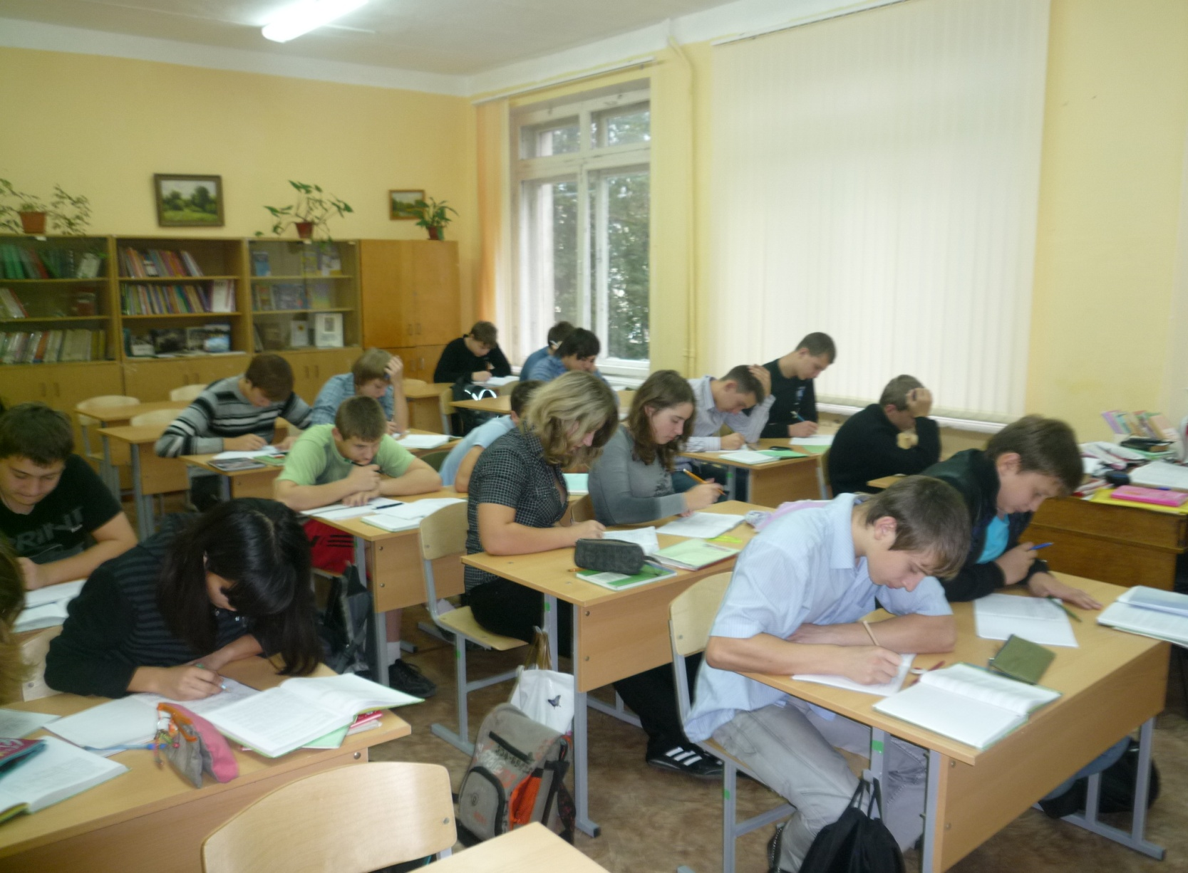
Так мы учимся…

Slide 18
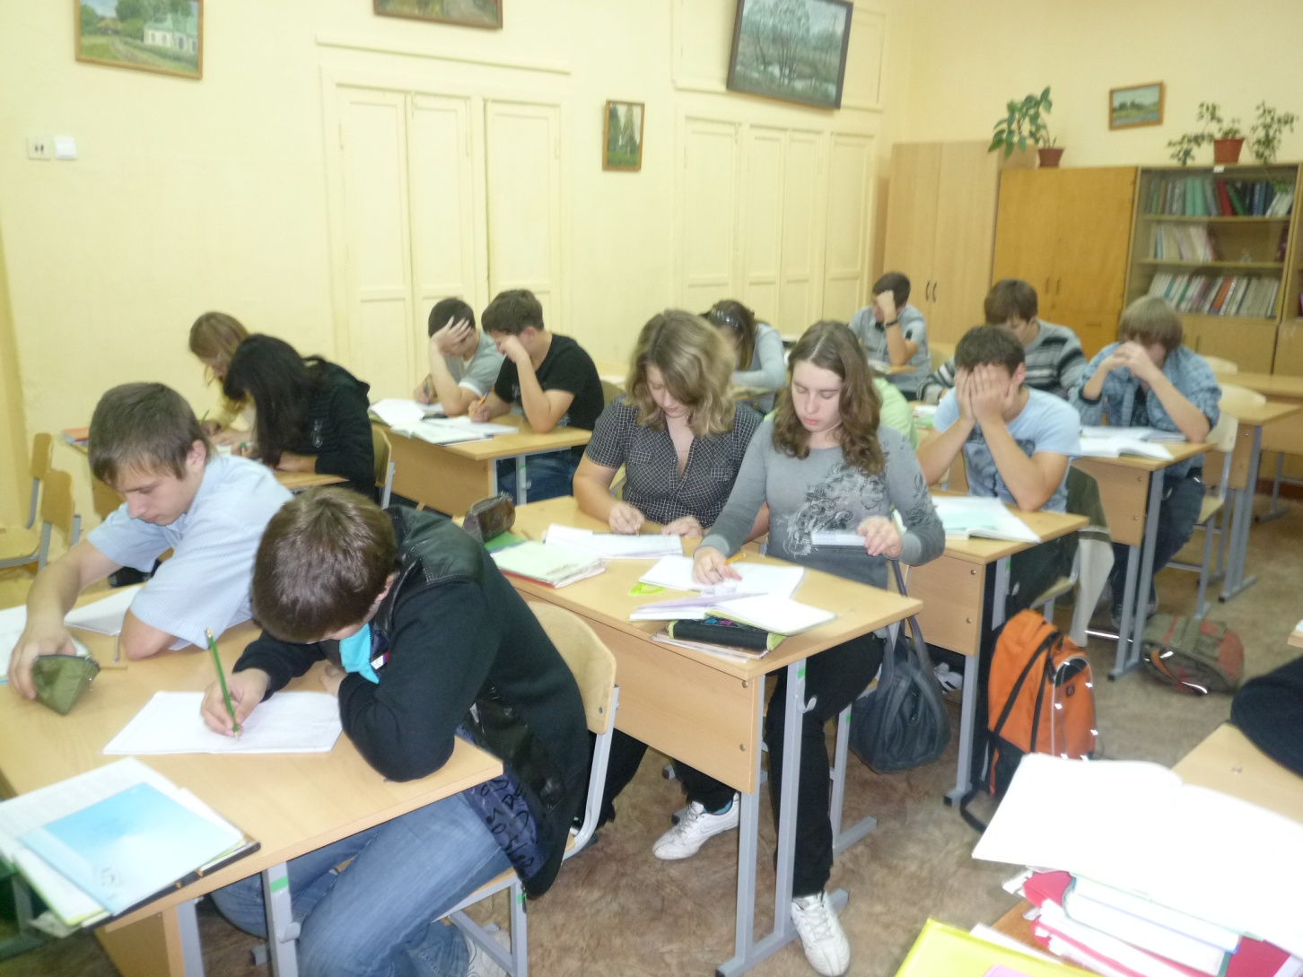
Так мы учимся…

